Slide 1
Hoe ondersteunen we leerlingen in het deeltijds / duaal onderwijs?

Slide 2
1 week op onze school
7u PAV
Werken aan de lpd’s
8u BGV
Hout / Bouw / Transport / Keukenmedewerker/ Groen / …
Voltijds engagement!
(zie later)
→ Nieuwe lpd’s 2e graad
Aangeraden om 10u PAV te geven
Opstart van 4 projectweken waarbij leerkrachten PAV en BGV de handen in elkaar slaan en samen te werken aan het gemeenschappelijk funderend leerplan + gemeenschappelijk ICT leerplan + competenties van PAV

Slide 3
Hoe maken we AV realiseerbaar?
AV klassen worden op verschillende niveaus ingedeeld.
Hierbij staat de leerling centraal.
Dispenserende maatregelen toepassen voor ex-okan leerlingen
Extra toelichting bij opdrachten, extra tijd geven, toelaten van vertaalprogramma’s , eindproducten mondeling toelichten, etc.
Vrijstellen van Engels → wordt vervangen door Nederlands

Slide 4
Hoe maken we BGV realiseerbaar?
Leerkrachten kunnen hulp vragen aan VSC voor het opmaken van hun theoretische opdrachten.
Keuken / Groen / Transport
Ook hier worden dispenserende maatregelen toegepast.
Nodo+ (Nederlands op de opleidingsvloer)
Stappenplannen
Visuele voorstellingen
Gebruik van vertaalprogramma’s toelaten

Slide 5
VSC in het CLW - Verschillende taken in verschillende domeinen
PAV
Leerkrachten ondersteunen bij het aanpassen van cursussen naar klare taal + visueel ondersteunen
Taalbeleid naar NT2: doelen in kaart brengen die noodzakelijk zijn voor het behalen van graad, tijdslijn opstellen en REDICO maatregelen in kaart brengen
EXTRA Nederlandse les op woensdag
BGV en NODO+
Leerkrachten ondersteunen bij het aanpassen van cursussen naar klare taal + visueel ondersteunen
Leerlingen van zeer dichtbij opvolgen, helpen bij oriëntatie, indien nodig heroriënteren
Leerlingen op de werkvloer ondersteunen
Werkgevers ondersteunen

Slide 6
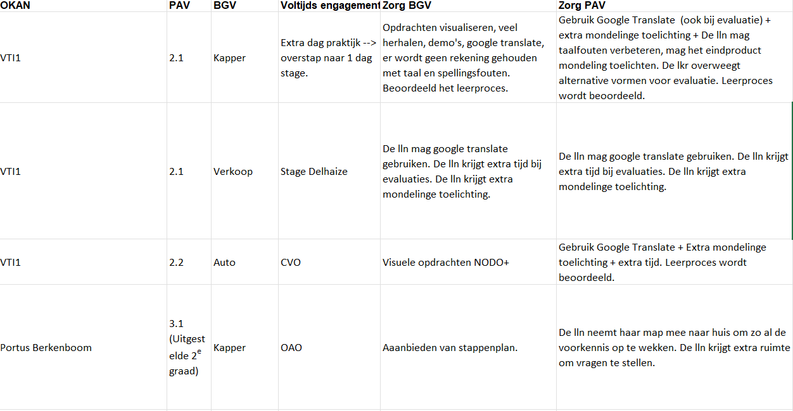
Leerlingen van zeer dichtbij opvolgen oa: in kaart brengen van REDICO maatregelen

Slide 7
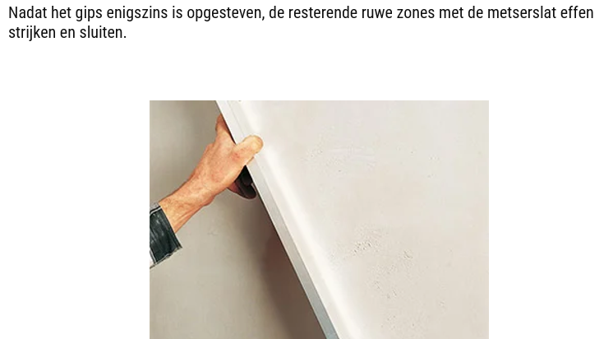
Praktijkvoorbeelden

Slide 8
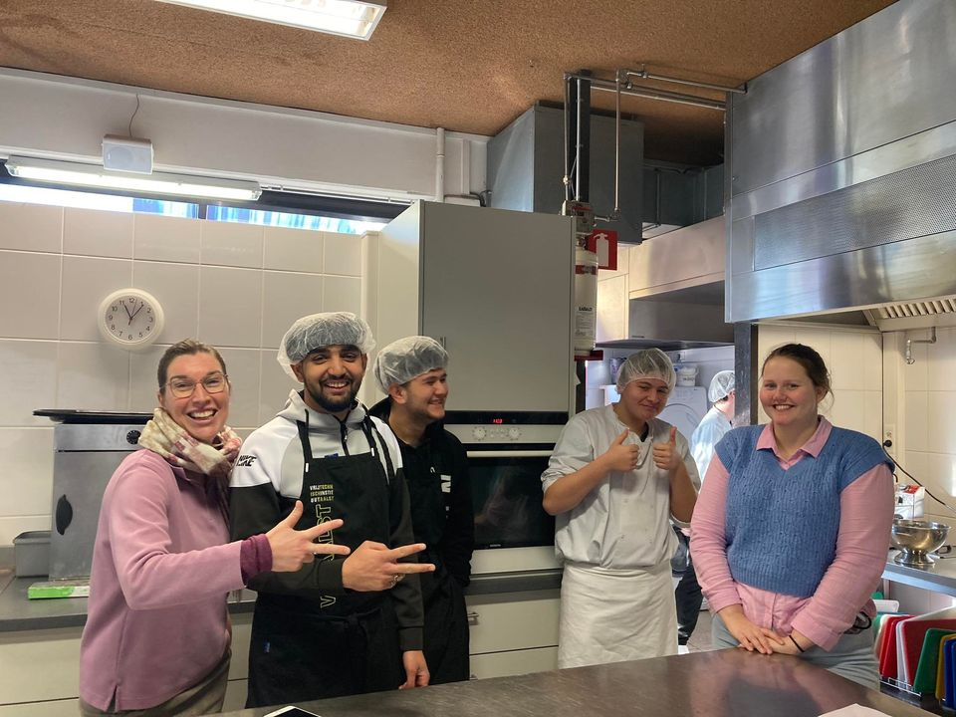
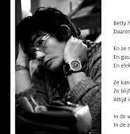
Extra Nederlandse les

Slide 9
Deeltijds onderwijs → Duaal onderwijs
SIM-ME screening voor aanloopcomponent
→ Arbeidsrijp
Oriëntatie naar werkvloer
→ Arbeidsbereid
Start aanloopcomponent

Slide 10
Voltijds engagement
3 dagen leren op de werkvloer (bezoldigd)
2 dagen stage op de werkvloer (onbezoldigd)
Aanloopcomponent: voor de leerlingen die arbeidsbereid zijn maar nog moeten werken aan werkattitude of competenties
→ Voorbereiden op solliciteren
→ Voorbereiden op werken op de werkvloer (attitude, verwachtingen van werkgevers, …)
→Basis ICT (oa. sollicitatiebrief / mailen / …)
→ Extra Nederlandse les

Slide 11
Inzetten op ouderparticipatie
Betrekken van de ouders staat hoog op de agenda
Via Smartschool voor algemene info
Telefonische afspraken voor oudercontacten
Tolkentelefoon indien nodig

